Slide 1
Primo Information Finances L‘assistance de l‘EVAM
RBE / EVAM Janvier 2022

Slide 2
Essayez notre quiz Connaissez-vous l’EVAM?
Suivant

Slide 3
C’est faux!
En juin 2022 il y a 650 collaborateurs et 50 métiers à l’EVAM.
Vrai ou faux?
500 personnes travaillent à l’EVAM.
Suivant

Slide 4
Vrai ou faux?
L’EVAM assiste 2000 personnes
C’est faux!
L’EVAM assiste 10’000 personnes en juin 2022, le double d’il y a une année
Suivant

Slide 5
C’est faux!
L’EVAM signifie L’Etablissement Vaudois d’Accueil des Migrants
Vrai ou faux?
L’EVAM signifie
L’Etat de Vaud Aime les Migrants
Suivant

Slide 6
C’est vrai!
Erich Dürst est le directeur de l’EVAM depuis 2012.
Vrai ou faux?
Le Directeur de l'EVAM s'appelle Erich Dürst.
Suivant

Slide 7
C’est faux!
En 2022, L’EVAM a 28 foyers où habitent plus de 1’700 personnes.
Vrai ou faux?
L'EVAM a 3 foyers.
Suivant

Slide 8
C’est vrai!
En 2021 501 personnes ont terminé avec succès un cours de français à l’EVAM. Ce nombre augmente avec l’arrivée des Ukrainiens
Vrai ou faux?
L’EVAM offre des cours de français à 500 migrants.
Suivant

Slide 9
Fin!
Réponses

Slide 10
Réponses
En 2022 il y a plus que 650 collaborateurs et 50 métiers à l’EVAM.
L’EVAM assiste 10’000 personnes en juin 2022.
L’EVAM signifie l’Etablissement vaudois pour l’Accueil des Migrants
Erich Dürst est le directeur de l’EVAM depuis 2012.
En 2022 l’EVAM a 28 foyers. Plus que 1’700 personnes y habitent.
En 2021, 501 personnes ont suivi un cours de français à l’EVAM.
Suivant

Slide 11
Connaissez-vous l’EVAM?
Que fait l’EVAM?
Qui mandate l’EVAM?
L’EVAM accompagne et assiste
les requérants d'asile
les personnes admises à titre provisoire
les personnes à protéger
et fournit l’Aide d’Urgence
L’EVAM est financé par l’argent public:
les impôts et taxes payés par les travailleurs et les entreprises
L’EVAM est mandaté par le Canton de Vaud.
Qui finance l’EVAM?
Quelles lois régissent l’assistance de l’EVAM?
Visiter le site de l’EVAM
www.evam.ch
L’EVAM applique les lois:
La loi fédérale sur l’Asile
La loi vaudoise sur l’aide aux requérants d’asile.
Où trouver de l’information sur l’EVAM?
Retour

Slide 12
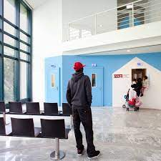
L’assistance de l’EVAM
Quoi?
L’assistance de l’EVAM couvre les besoins essentiels.
Pour Qui?
Personnes au bénéfice d’un permis N, S ou F
Personnes à l’Aide d’Urgence
Sans autres moyens de vivre
Comment?
Vous devez commander l’assistance de l’EVAM.
La commande d'Assistance
Vos responsabilités
Argent et budget - EVAM

Slide 13
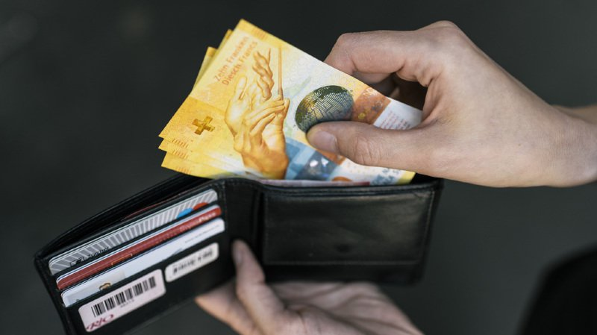
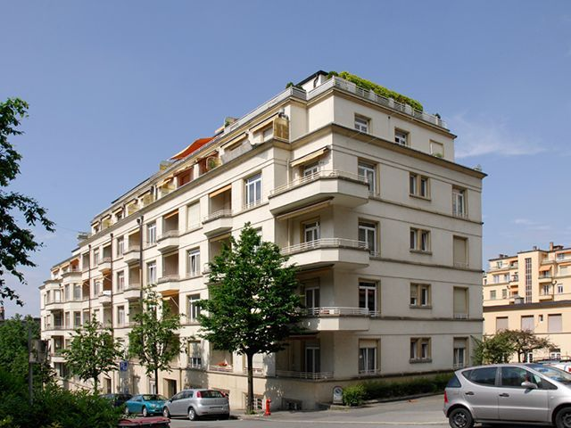
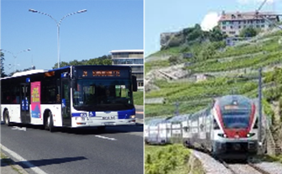
Une assistance qui couvre les besoins essentiels
Assistance financière
Hébergement
Frais médicaux
Frais de transport
Prestations supplémentaires
Retour

Slide 14
L’assistance financière
Quoi?
De l’argent pour vivre
nourriture
vêtements
produits d’hygiène
argent de poche
Comment?
Vous recevez l’argent sur votre compte bancaire
au début de chaque mois.
Vous recevez le décompte par courrier.
Combien?
Le calcul de l’assistance financière est faite en fonction:
des personnes dans l’Unité d’Assistance (enfants 0-18 ans, conjoints)
du nombre de jours dans chaque mois.
Retour

Slide 15
Calculer votre assistance financière
Enfant de 0 à 15 ans - 9.50 par jour
Adulte dès 16 ans - 9.50 + 3.00 de compléments par jour
Calculer votre Assistance
Les compléments de 3.- peuvent être retenus en cas de dette ou de sanction.
Retour

Slide 16
L’hébergement en foyer ou en appartement
Où?
Hébergement en foyer: chambres privées et partagées
Hébergement en appartement: sur tout le canton de Vaud
Qui?
Pour avoir une priorité pour un appartement de l’EVAM:
permis F
en emploi, formation ou raisons de santé
Comment?
Vous pouvez écrire une demande de transfert seul ou accompagné d’un-e assistant-e social-e
N’oubliez pas de signer la demande
Louer un appartement privé
Il est possible de chercher un appartement privé.
Demandez de l’information à un-e assistant-e social-e.
Logement - EVAM
Retour

Slide 17
Les frais médicaux
Pourquoi?
L’assurance maladie est obligatoire en Suisse pour avoir accès aux soins médicaux de base.
Par qui?
Vous êtes assuré par l’EVAM auprès d’une caisse maladie.
Comment?
Votre assurance maladie couvre les soins de base.
le médecin, l’hôpital, les médicaments de base
Comment?
Visiter le Centre USMI dans le foyer.
Si besoin, l’infirmier peut vous donner un rendez-vous avec un médecin.
Pour les autres soins?
L’assurance de base ne prend pas en charge:
Dentiste
Certains médicaments
Thérapies alternatives (ostéopathie, massage etc.)
l’EVAM peut prendre en charge ces soins sous certaines conditions
Santé - EVAM
Retour

Slide 18
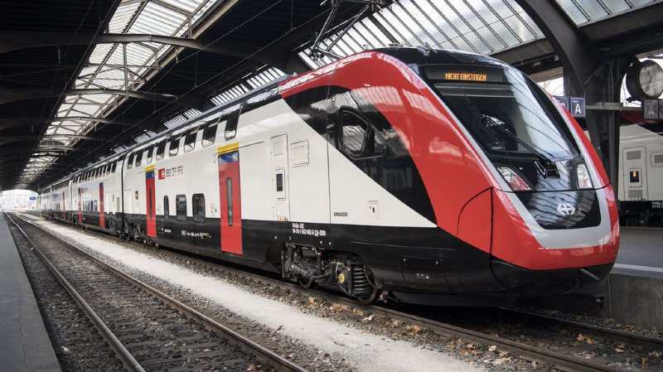
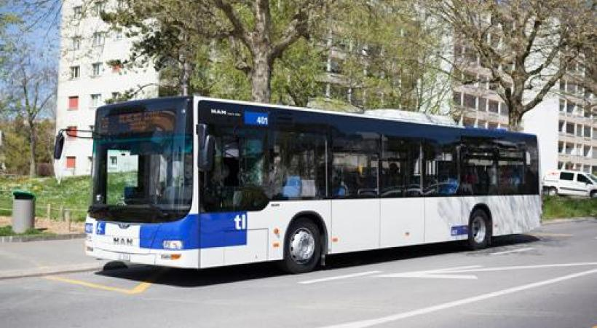
Les frais de transport
Comment?
Une carte SwissPass chargée avec des zones de mobilité.
Attention aux dates! Il y a des contrôles dans les transports.
Où?
Vous pouvez voyager
Uniquement sur les zones de votre SwissPass
Entre votre hébergement, votre Antenne et Lausanne
En bus, en train, en métro, en 2e classe
Comment?
Demander chaque mois votre abonnement à la réception ou par email. Contacts
Pas possible par téléphone.
Vous pouvez ajouter des zones Mobilis à vos frais
Demandez au point de vente TL du Flon à Lausanne.
Qui?
Tous les adultes. Les enfants de 0 à 15 ans utilisent la Carte Junior des CFF.
Mobilité - EVAM
Retour

Slide 19
Les prestations supplémentaires
Quoi?
Une aide financière pour certains besoins
Le matériel d’école ou de formation
Les clubs de sport
Les camps d’école
La garde d’enfant pendant une activité
Demandez des informations à une assistant-e social-e
Retour

Slide 20
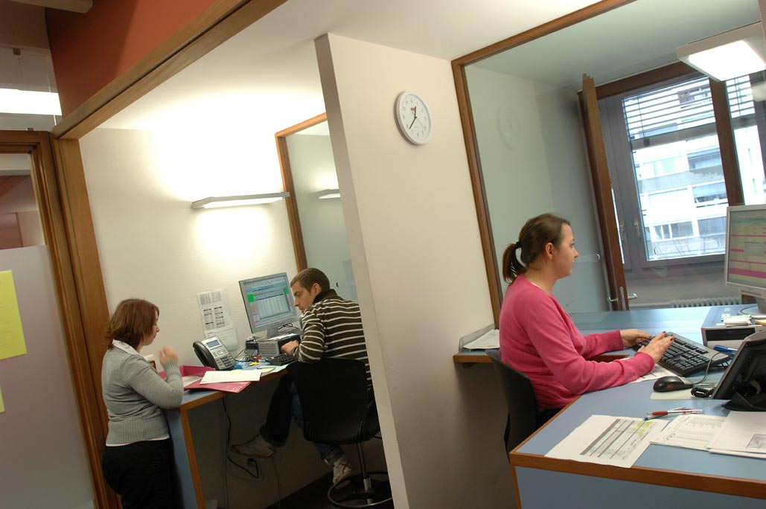
La Commande d’Assistance
Comment?
La Commande d’Assistance (CA)
Répondre à un questionnaire
Par courrier ou lors de rendez-vous
Fournir votre permis N ou F valide et tout document utile
Quand?
Rendez-vous - 2 à 4 fois par année. Convocation par courrier
Courrier – tous les 2 mois
Vous devez envoyer votre Commande avant le 1er jour du mois.
Attention, l’assistance est diminué en fonction du nombre de jours de retard
Pourquoi?
Récolter des informations sur votre situation.
Connaître vos besoins pour calculer l’assistance juste.
Demander l’assistance est obligatoire.
Sans demande, vous ne recevez pas l’assistance EVAM.
Qui?
Le/la Gestionnaire de dossier
connaît votre situation
explique votre assistance
répond à vos questions
disponible par téléphone ou par email
Où?
Votre antenne de référence - Contacts
Retour

Slide 21
La subsidiarité
L’assistance de l’EVAM est délivrée aux personnes sans autres moyens pour vivre.
C’est la subsidiarité.
Vous devez déclarer vos revenus à l’EVAM / au rendez-vous CA
Salaire
Chômage
Assurance Invalidité AI ou Assurance Vieillesse AVS
Dons de famille ou d’amis
Fortune privée ou véhicule
Autre revenu
Vous devez chercher un travail pour devenir autonome de l’EVAM.
Avec votre salaire, vous contribuez à votre assistance (financière, hébergement, assurance maladie).
Retour

Slide 22
Vos responsabilités
Etre présent aux rendez-vous
Arriver à l’heure.
Prévenir en cas de retard ou d’annulation justifié - Contacts
Attention vous pouvez déplacer le rendez-vous au minimum 24 heures à l’avance
Vous risquez des sanctions en cas de rendez-vous manqué non justifié.
Collaborer avec l’EVAM
Informer l’EVAM de tout changement dans votre situation.
Répondre aux courriers et signer votre Commande d’Assistance. Votre signature vous engage.
Attention: l’assistance peut être bloquée
Rendez-vous manqué ou questionnaire manquant
Documents manquants
Non-collaboration
Retour

Slide 23
Informations et documents à donner à l’EVAM
Tout changement de situation
Pour tous les membres de votre famille.
Informations
Statut – permis
Emploi - apprentissage
Mariage ou séparation
Adresse
Assurance maladie
Accident
Séjour hors logement EVAM
Revenus (rentes ou indemnités)
Etc.
Documents
Permis N, F, autre permis - dates valides
Contrat de travail ou contrat d’apprentissage
Convention de séparation ou de divorce
Contrat de bail
Police d’assurance maladie
Déclaration à la police, jugements
Documents des autorités (AI, AVS, ORPM, Caisse de Chômage, Hôpital, Tribunaux… )
Etc.

Slide 24
L’accompagnement et les activités
C’est quoi?
cours de français
programmes d’activité
programmes de formation
accompagnement et encadrement
Par qui?
En foyer
un-e assistant-e social-e
En appartement
un-e assistant-e social-e
ou
l’accès au Guichet Social Cantonal
Sur demande
un-e conseiller-ère en orientation ou en emploi
Retour

Slide 25
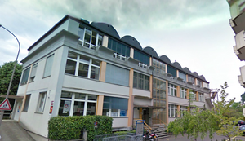
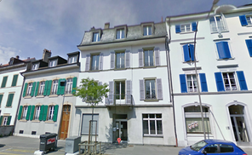
Contact
Antenne de Lausanne
Route de Chavannes 33
1007 Lausanne
021 557 06 00
lausanne@evam.ch
Bus 25, arrêt Sablons
Antenne de Clarens
Rue du Collège 26 1815 Clarens
021 557 88 80
clarens@evam.ch
CFF Gare de Clarens
Antenne d'Yverdon
Av. Haldimand 11 1400 Yverdon-les-Bains
024 557 21 11
yverdon@evam.ch
Gare CFF d’Yverdon-les-Bains
Vos rendez-vous sont à l’Antenne la plus proche de chez vous
.

Slide 26
Evaluations
Votre avis est important!
Merci de remplir le questionnaire

